Slide 1

資料７
― 静岡市道路通行規制情報「しずみちinfo」 ―
ＡＰＩによるオープンデータ提供の取組み
静岡市建設局道路部道路保全課
新庄 大輔

Slide 2
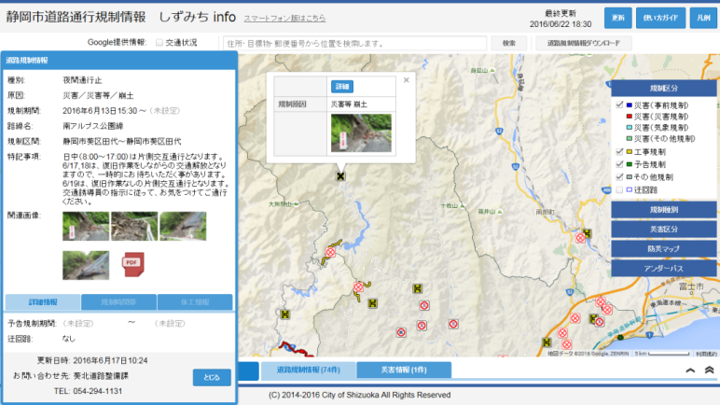
「しずみちinfo」について
■ 市内の道路における 通行情報 などの管理を行うＧＩＳ
通常時 工事などの通行規制情報の管理
災害時・異常気象時 災害情報の収集や通行規制情報の共有
【しずみちinfo一般公開サイト】
https://shizuokashi-road.appspot.com
Ⓒ Google Ⓒ 2016 ZENRIN CO,LTD(Z16KC第464号）
道路 通行規制情報、災害情報を
公開サイトよりクラウド環境でリアルタイムで一般提供
クラウドにより、大規模災害時の高負荷に対応（高いスケーラビリティで対応可能）
しずみちinfoの機能のひとつ

Slide 3
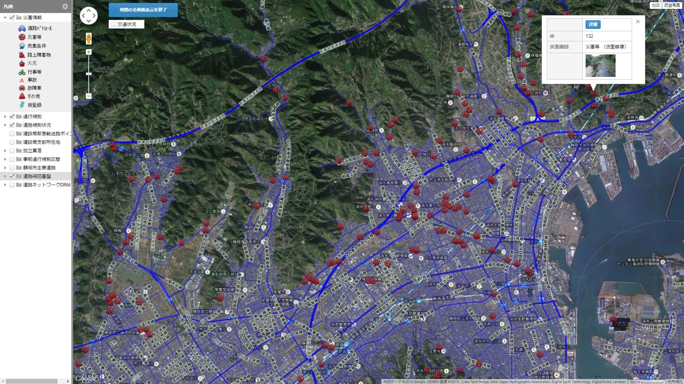
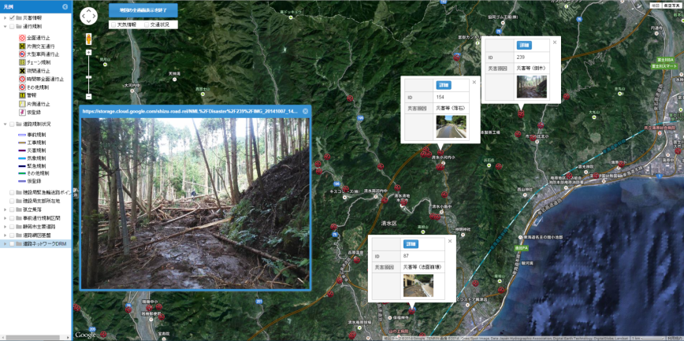
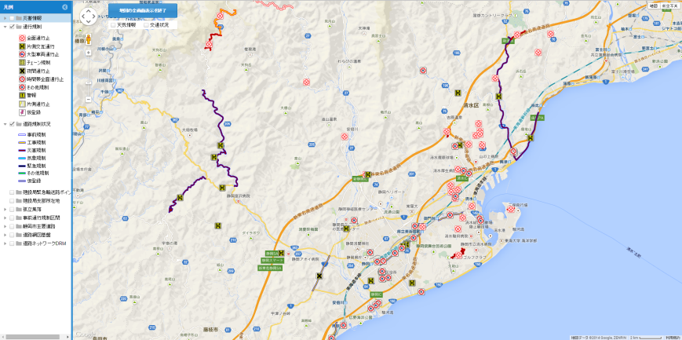
しずみちinfoの実運用（例）
平成２６年台風１８号 実際に被害があった災害情報を収集
巴川流域の災害情報
孤立原因の道路被災（タブレットによる情報収集）
H26 10/8 市内通行規制情報
Ⓒ 2016 ZENRIN CO.,LTD. (Z16KC第464号） Ⓒ Google

Slide 4
「しずみちinfo」による情報提供の課題
情報提供の課題
サイトを見た人しか情報が分からない
情報拡散して、道路利用者に提供するのが理想
欠点
課題の解決案
様々な手段・方法で提供する必要がある
オープンデータ化を検討
リアルタイムに取り込むことが理想では

Slide 5
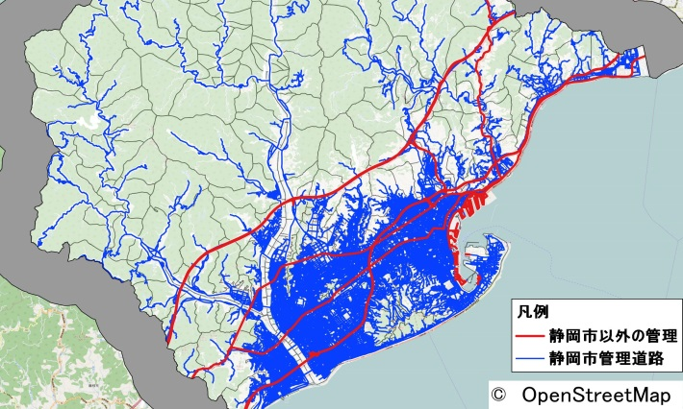
道路規制情報提供の想定
道路規制情報のニーズ
政令市の持つ道路規制情報などは一般のニーズがあるか
政令市の道路管理
生活道路から幹線道路まで
高速道・国管理道路 赤色
静岡市管理道路 青色
© OpenStreetMap contributors
政令市からリアルタイムの道路情報のオープンデータ化
高度化した道路情報の提供につながる
（想定） 社会的なニーズも十分見込める

Slide 6

共同実験の実施へ

静岡市×トヨタIT開発センター
自治体には 技術、知識、ノウハウがない
ネック
自治体というフィールドを超えた活用が考えられないか
さらに
自治体の道路情報とクルマ情報を組み合わせて
新しいサービスを創出する実験
□ ニーズがある道路情報を様々な方法で提供することを目指す
自動車の自動運転の高度化に地方自治体の情報提供が必要かなども検討
□ 民間企業や市民に提供することで道路情報の
リアルタイム・オープンデータ化の活用が見込めるか把握する
□ 道路情報とクルマ情報で市民の生活向上や市の活性化につながる
サービスを将来、いち早く導入することを検討する
静岡市の目的
クルマ情報

道路情報

Slide 7
オープンデータ提供方式の構築

【共同実験成果】
今までの自治体からのオープンデータの想定
  ■利用者がアプリケーション開発で組込み難い現状
  例「見るだけ」「決まったアプリで利用可」「限られた期間」のデータ
  刻一刻と変化するデータ Webアプリで利用しやすい必要性有
「しずみちinfo」のデータ提供方式について
  ■RestfulなAPI データ提供は世界の主流方式
  ■GeoJSON形式で提供 位置情報（GEOデータ）有
  ■動的データのリアルタイム提供が可能
しずみちinfoに登録されたデータは自動的にオープンデータ
いかにストレスなく、利用できるかが鍵
説明用 ＷｉｋｉのＵＲＬ 利用を考えサンプルコード準備
  http://opendata-api-wiki-dot-shizuokashi-road.appspot.com/

Slide 8
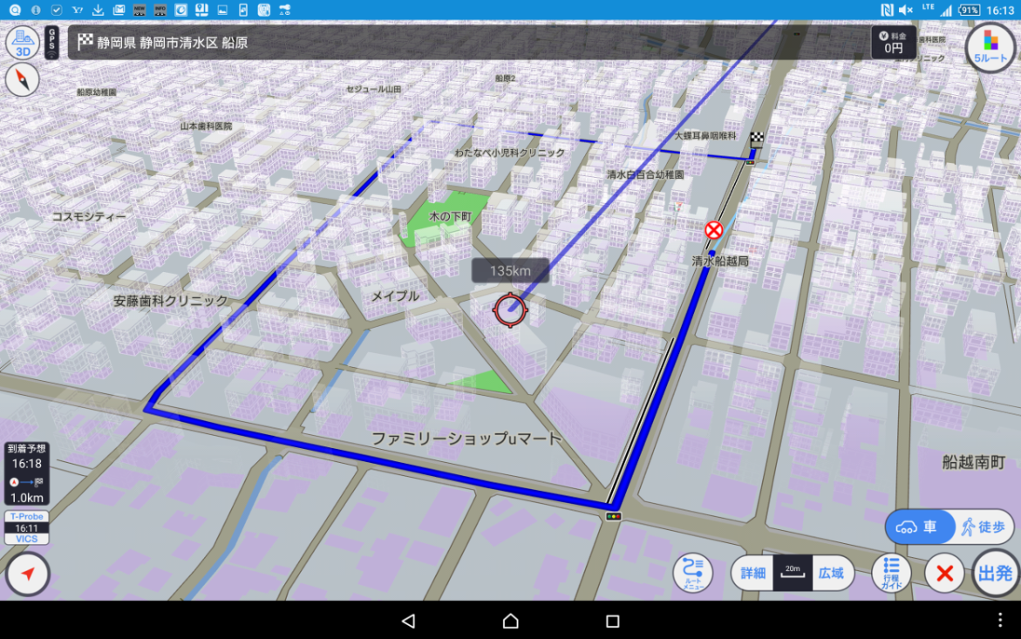
共同実験の成果例

T-connectナビで 静岡市道路情報をもとに
リアルタイムでルート検索するアプリの試作開発
  将来、アプリケーションの運用が実現できれば
  ナビプローブの通行実績解析による通行可・不可判断に加え
  自治体発信の災害・道路規制情報をリアルタイムに取込み可能
しずみちinfo
道路規制情報を
リアルタイムに取り込み
道路規制情報を考慮
回避するルートを探索
Ⓒ トヨタIT開発センター
Ⓒ ゼンリンデータコム

Slide 9
ＡＰＩによる提供データ
平成28年9月運用開始
動的オープンデータをリアルタイムで提供
道 路 情 報
  導入済
道 路 情 報
  写真等添付可
提供データ例 | リアルタイム性 | 図形種別
災害情報 | 有（動的データ） | ポイント
道路 通行規制情報 | 有（動的データ） | ライン
提供データ | リアルタイム性 | 図形種別
橋梁台帳 | 無（静的データ） | ポイント
道路台帳図 ※複数 | 無（静的データ） | ※複数種
  導入済
IoT × オープンデータ
冠水の危険があるアンダーパスの水位データを提供
IoT × オープンデータ
  構築中
静岡市イベント情報
イベント開催時期を位置情報付で提供
静岡市イベント情報
  CMS連携 自治体サイトのイベント情報を提供
  大規模イベントは別途提供方法を検討

Slide 10
最 後 に
多くの自治体で
同様のデータ提供出来れば
新しいサービス創出の一手に

Slide 11
静岡におけるオープンデータについて
静岡市総務局ICT推進課
長島 治雄

Slide 12
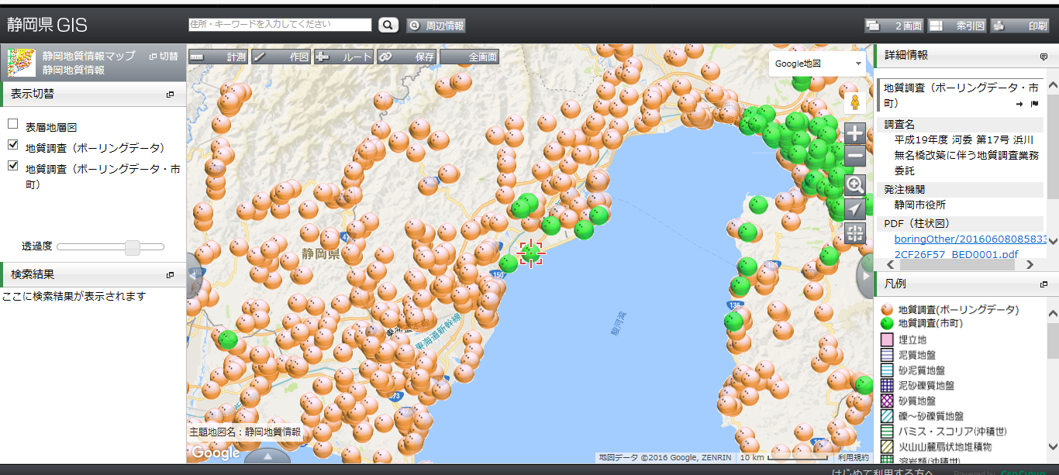
地質情報（ボーリングデータ）について
○ 静岡県内のボーリングデータ（静岡県発注分及び静岡県内市町発注分）については、静岡県
が事業者にデータ提供を依頼し、静岡県の公開ＧＩＳからデータ提供を行っている。
○ 国土交通省のガイドラインに即した様式で柱状図をＰＤＦ及びＸＭＬでダウンロード可能。
○ この取組みは平成28年２月から実施されており、平成28年９月末時点で、市町発注分165
件、県発注分2,473件が提供されている。
https://www.gis.pref.shizuoka.jp/?bt=0

Slide 13
行政情報（食品衛生関係営業許可）について
○ 静岡市がオープンデータ提供を開始した平成27年４月当初から提供を行っている。
○ 静岡市オープンデータカタログサイト（ＣＫＡＮ）からエクセルファイルで提供。
○ 静岡市が提供するオープンデータの中でもダウンロード数が特に高い。
○ 下記項目にて提供。
屋号商号 | 営業所町名 | 営業所住所1 | 営業所住所2 | 営業所電話番号 | 業種業態名称 | 営業者氏名 | 許可年月日 | 許可番号

Slide 14
＜参考＞オープンデータカタログサイト利用状況（各月Top10）
順位 | H27.12 |  | H28.1 |  | H28.2 |  | H28.3 |  | H28.4
 | ファイル名 | 件数 | ファイル名 | 件数 | ファイル名 | 件数 | ファイル名 | 件数 | ファイル名 | 件数
1 | しずまえおさかな処マップ 掲載飲食店 | 56 | H27.12食品衛生関係営業新規許可施設 | 47 | H28.1食品衛生関係営業新規許可施設 | 22 | H28.2食品衛生関係営業新規許可施設 | 31 | 食品衛生関係営業許可全施設（H28.3.31現在） | 36
2 | 路上喫煙禁止エリアマップ_pdf | 37 | 食品衛生関係営業許可全施設（H27.3.31現在） | 37 | 食品衛生関係営業許可全施設（H27.3.31現在） | 21 | 食品衛生関係営業許可全施設（H27.3.31現在） | 20 | H28.3食品衛生関係営業新規許可施設 | 35
3 | 葵区ヒヤリハットマップ | 33 | 葵区ヒヤリハットマップ | 25 | 委託契約等に係る競争入札参加資格認定者名簿 | 19 | H28.1食品衛生関係営業新規許可施設 | 17 | H28.1食品衛生関係営業新規許可施設 | 9
4 | オープンデータサイト利用状況_csv | 32 | 静岡市の主要観光地の画像データ | 24 | オープンデータサイト利用状況_csv | 13 | 病院台帳 | 11 | H28.2食品衛生関係営業新規許可施設 | 9
5 | H27.11食品衛生関係営業新規許可施設 | 32 | 価格調査結果（結果データ）_pdf | 20 | 葵区ヒヤリハットマップ | 13 | H27.1-12食品衛生関係廃業施設（H28.1.31現在） | 10 | 航空写真オルソ画像データH26静岡市索引図_A3_130k | 7
6 | 食品衛生関係営業許可全施設（H27.3.31現在） | 29 | H27.11食品衛生関係営業新規許可施設 | 19 | 三保松原 (1)_JPG | 9 | 委託契約等に係る競争入札参加資格認定者名簿 | 9 | 静岡市中央卸売市場 年報データ 平成27年_csv | 7
7 | 価格調査結果（結果データ）_pdf | 27 | 市内の公共施設におけるAED配置状況 | 18 | しぞーかおでん (1)_JPG | 9 | 静岡市中央卸売市場 年報データ 平成27年_csv | 9 | シズカアプリコンテスト作品一覧 | 6
8 | 観光交流客数_pdf | 21 | 静岡市内で死亡事故等の重大事故が多発している箇所図 | 16 | H27.1-12食品衛生関係廃業施設 | 9 | 静岡市中央卸売市場 月報データ 平成28年２月分_csv | 9 | 静岡市の主要観光地の画像データ | 6
9 | H27.11月期オープンデータアクセスTOP１０_csv | 20 | 静岡市交通事故対策計画箇所リスト | 14 | 観光交流客数_pdf | 8 | 葵区ヒヤリハットマップ | 9 | 大気汚染防止法及び条例の特定施設_xls | 6
10 | 休日当番医（平成27年12月）_csv | 20 | 静岡市中央卸売市場 年度報データ 平成26年度_csv | 13 | H27.12食品衛生関係営業新規許可施設 | 8 | 平成27年度固定資産税概要調書 | 8 | 浸水した場合に想定される水深SBNファイル_dbf | 6

Slide 15
＜参考＞オープンデータカタログサイト利用状況（各月Top10）
順位 | H28.5 |  | H28.6 |  | H28.7 |  | H28.8 |  | H28.9
 | ファイル名 | 件数 | ファイル名 | 件数 | ファイル名 | 件数 | ファイル名 | 件数 | ファイル名 | 件数
1 | H28.4食品衛生関係営業新規許可施設 | 61 | H28.5食品衛生関係営業新規許可施設 | 36 | H28大字 | 24 | 食品衛生関係営業許可全施設（H28.3.31現在） | 31 | H28.8食品衛生関係営業新規許可施設 | 33
2 | 食品衛生関係営業許可全施設（H28.3.31現在） | 37 | 食品衛生関係営業許可全施設（H28.3.31現在） | 24 | H28.6食品衛生関係営業新規許可施設 | 22 | H28.7食品衛生関係営業新規許可施設 | 31 | 食品衛生関係営業許可全施設（H28.3.31現在） | 20
3 | 委託契約等に係る競争入札参加資格認定者名簿 | 27 | H27航空写真オルソ画像静岡市索引図_A3_130k | 23 | 食品衛生関係営業許可全施設（H28.3.31現在） | 20 | 葵区ヒヤリハットマップ | 14 | 観光交流客数_pdf | 16
4 | 航空写真オルソ画像70-79 | 14 | 委託契約等に係る競争入札参加資格認定者名簿 | 21 | H28地番図 | 19 | 委託契約等に係る競争入札参加資格認定者名簿 | 11 | H28.1食品衛生関係営業新規許可施設 | 15
5 | H26航空写真オルソ画像静岡市索引図_A3_130k | 14 | 静岡市中央卸売市場 年度報データ 平成27年度 | 19 | H28筆界線 | 19 | 航空写真オルソ画像30-39 | 11 | H28.4食品衛生関係営業新規許可施設 | 11
6 | 静岡市中央卸売市場 年報データ 平成27年 | 12 | 平成２７年度静岡市危険物施設一覧 | 18 | 航空写真オルソ画像世界測地TFW | 13 | H28.1食品衛生関係営業新規許可施設 | 9 | 葵区ヒヤリハットマップ | 10
7 | 学校図書館の図書費 | 12 | 静岡市中央卸売市場 年報データ 平成26年 | 12 | H28家屋外形図 | 13 | 管理橋梁データ | 9 | 航空写真オルソ画像H27静岡市索引図_A3_130k | 9
8 | 葵区ヒヤリハットマップ | 11 | 静岡市中央卸売市場 年報データ 平成27年 | 12 | 静岡市中央卸売市場 年報データ 平成27年 | 12 | 事故危険箇所 | 9 | 平成27年度中高層条例標識設置届受付簿_xls | 9
9 | 平成２７年度静岡市危険物施設一覧 | 11 | 平成28年条例等令達番号簿 | 11 | 航空写真オルソ画像H27静岡市索引図_A3_130k | 11 | 航空写真オルソ画像H27静岡市索引図_A3_130k | 8 | 委託契約等に係る競争入札参加資格認定者名簿（平成28年９月３日現在） | 8
10 | 平成27年度固定資産税概要調書 | 10 | 美容所新規台帳（H28.5） | 10 | 葵区ヒヤリハットマップ | 11 | 葵区の公園・緑地一覧表_xlsx | 8 | 静岡市の主要観光地の画像データ | 7

Slide 16
＜参考＞オープンデータカタログサイト利用状況
ダウンロード数
サイトアクセス数
3,465
データダウンロード数
うち、食品衛生関係
カタログサイトアクセス数
1,997
985
998
977
639
661
725
645
479
103
170
85
107
92
121
78
59
98
103

